Slide 1
בסיס ומימד

Slide 2

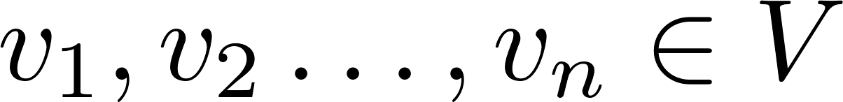
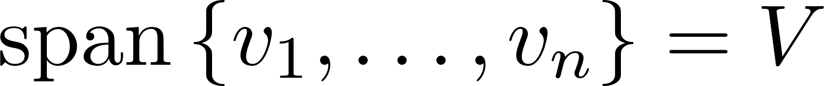
אם:
יקראו בסיס ל
וקטורים
מ"ו,
הגדרה: יהא
הם בת"ל וגם פורשים את

Slide 3
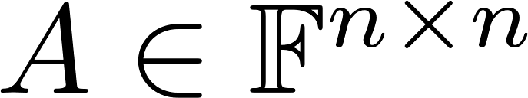
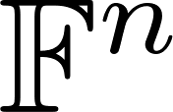


משפט: עבור מטריצה ריבועית, מתקיים:
עמודות A פורשות את
עמודות A בת"ל
הפיכה
עמודות A בסיס ל

Slide 4
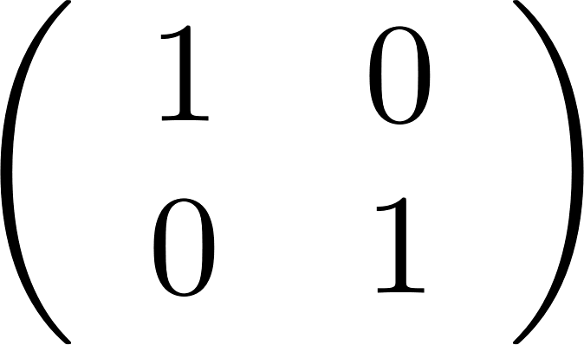
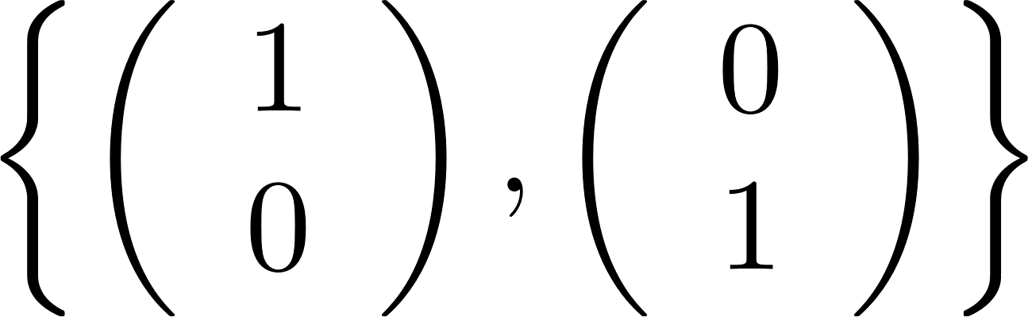

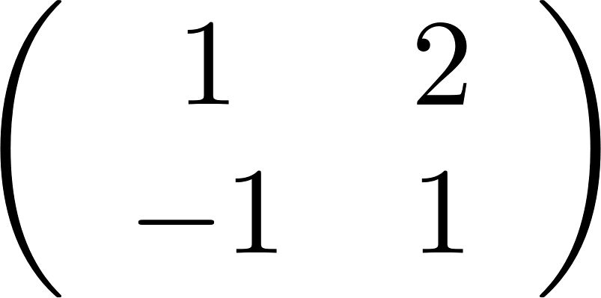
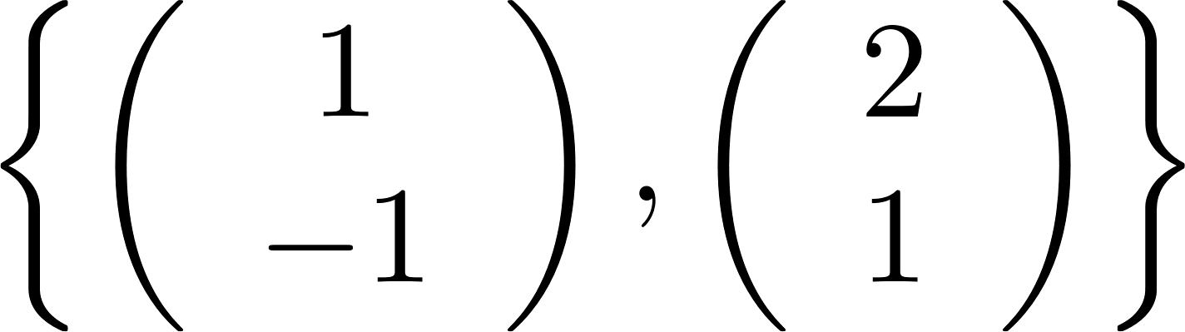
אם:
יקראו בסיס ל
וקטורים
מ"ו,
הגדרה: יהא
הם בת"ל וגם פורשים את
בסיס!
הפיכה
שהרי
דוגמה:
בסיס!
הפיכה
שהרי
מסקנה: למרחב וקטורי יכולים להיות כמה וכמה בסיסים שונים!

Slide 5

אם:
יקראו בסיס ל
וקטורים
מ"ו,
הגדרה: יהא
הם בת"ל וגם פורשים את
יש בדיוק n איברים.
טענה: בכל בסיס של
הוכחה:
לא בת"ל
הם לא היו בת"ל
אם היו יותר מ n איברים
בסיס
הם לא היו פורשים את
אם היו פחות מ n איברים
לא פורש

Slide 6

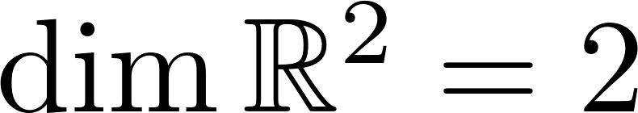
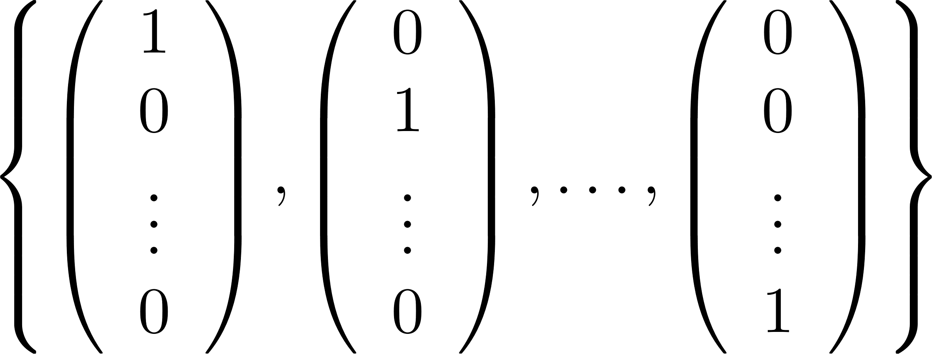

קיים בסיס. בנוסף, כל שני בסיסים באותו גודל.
מ"ו,
משפט: לכל
ומסומן ב
גודל זה נקרא המימד של
בסיס!
דוגמה:
בסיס!

Slide 7
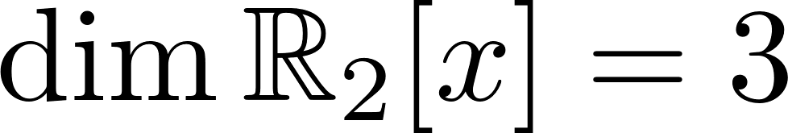
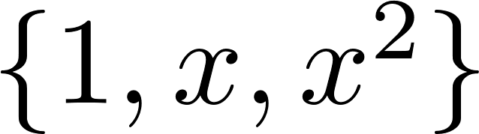
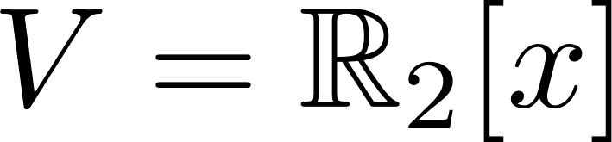
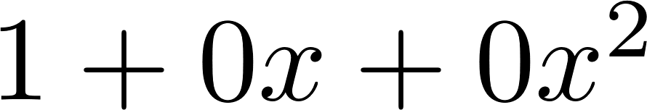
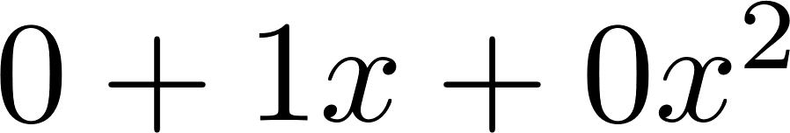
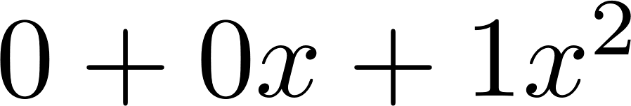
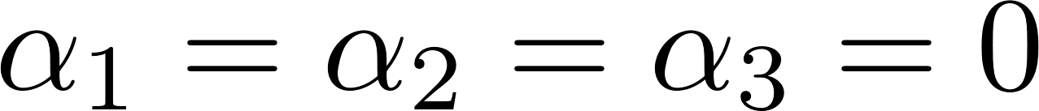
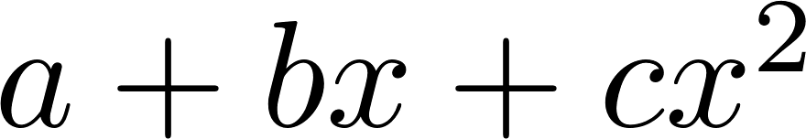
בסיס ולכן
מתקיים כי
דוגמה:
הוכחה:
גורר כי
בת"ל:
הוא צי"ל שלהם שהרי:
כל פולינום
פורשים:

Slide 8
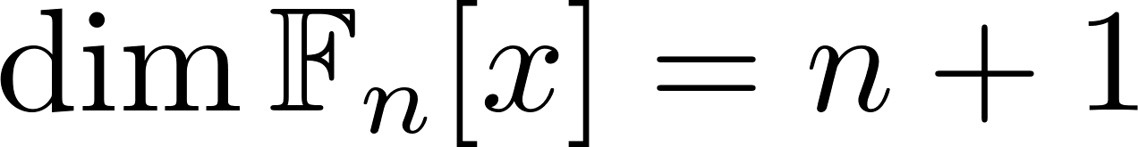
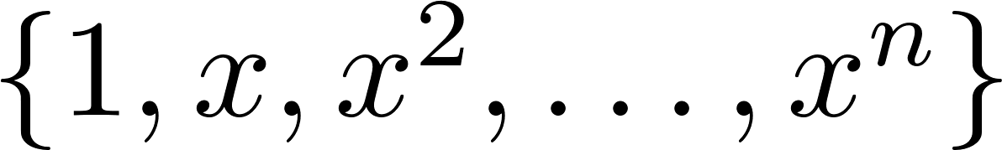
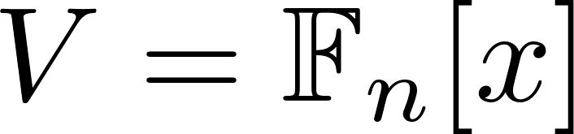
בסיס ולכן
מתקיים כי
דוגמה:
בסיס ולכן
מתקיים כי
באופן כללי:

Slide 9
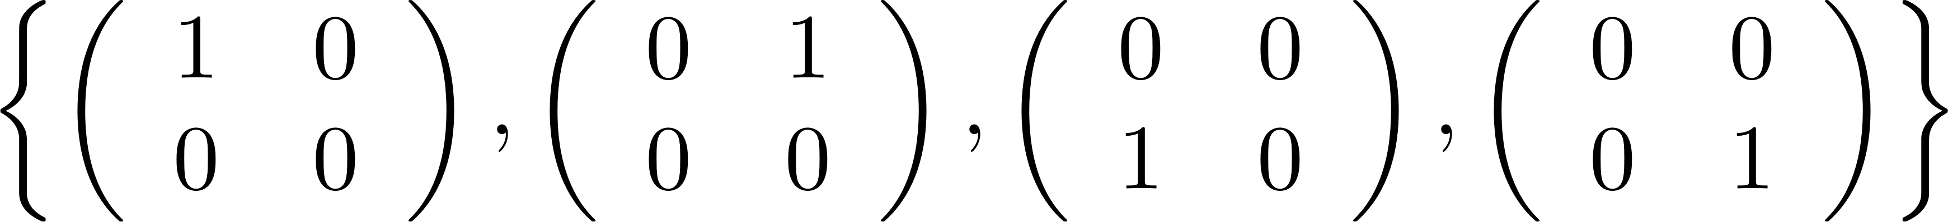
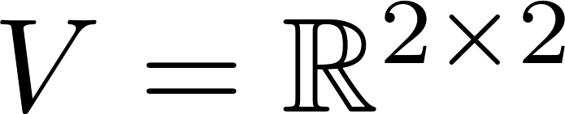
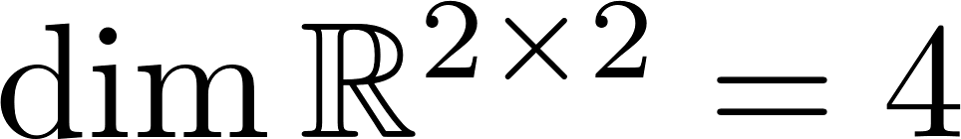
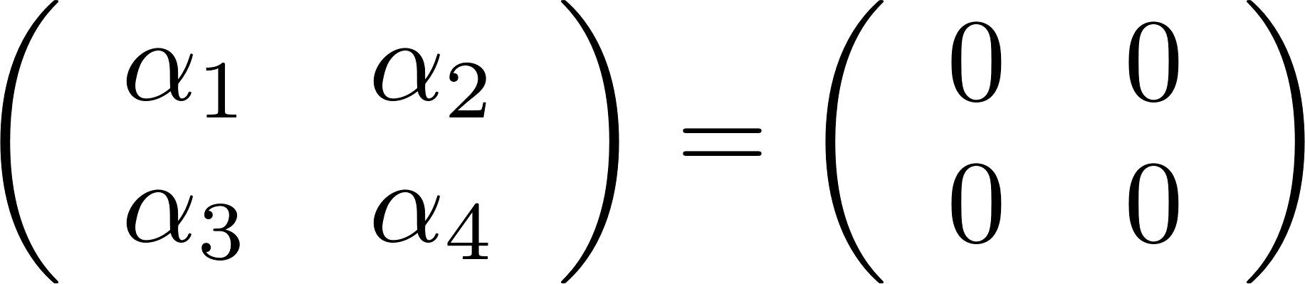
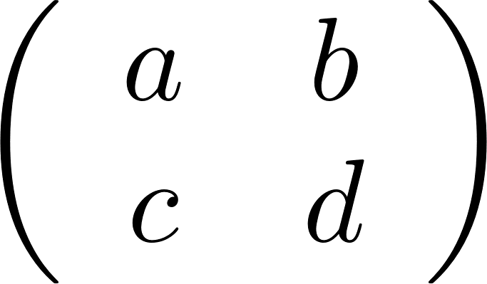
בסיס
מתקיים כי
דוגמה:
ולכן
בת"ל:
הוכחה:
גורר כי
גורר כי
היא צי"ל שלהם שהרי:
כל מטריצה
פורשים:

Slide 10
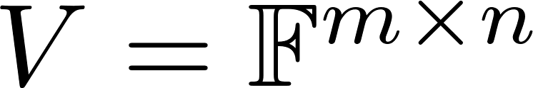
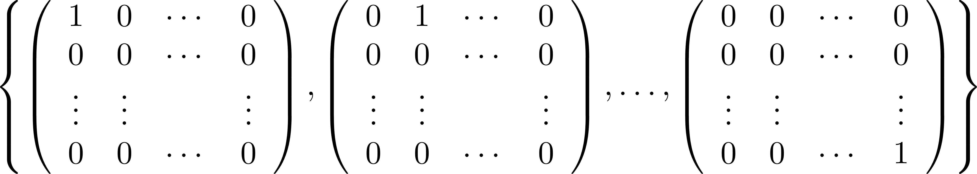
בסיס
מתקיים כי
דוגמה:
ולכן
מתקיים כי
דוגמה:
בסיס
ולכן

Slide 11
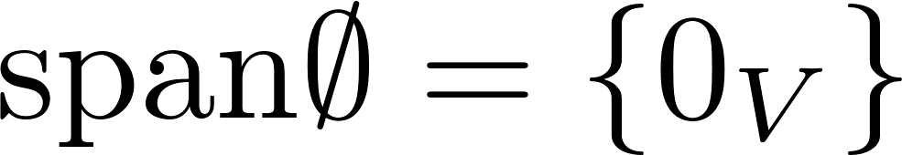

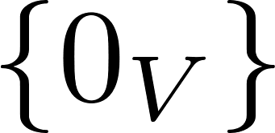
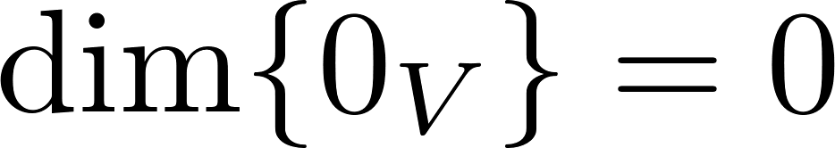
כי בת"ל ולפי הגדרה
בסיס
הוא מ"ו
דוגמה:
ולכן

Slide 12
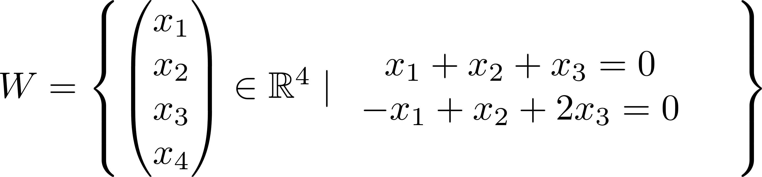
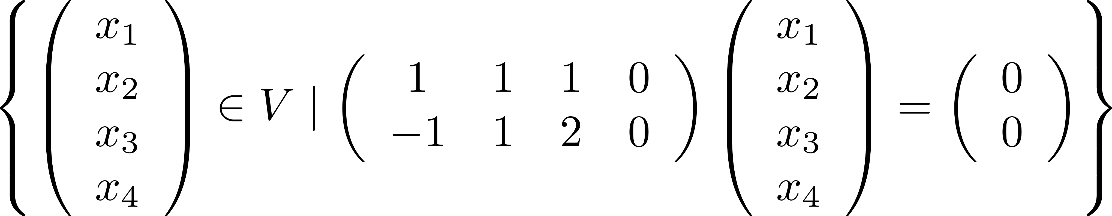


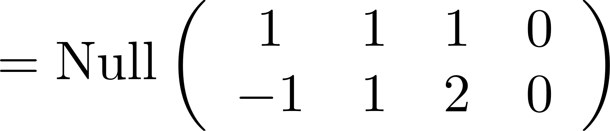
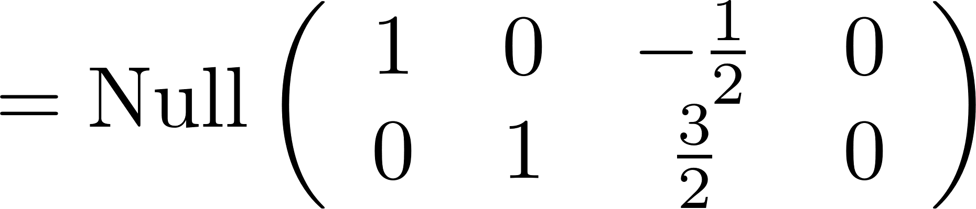

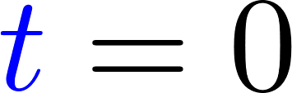


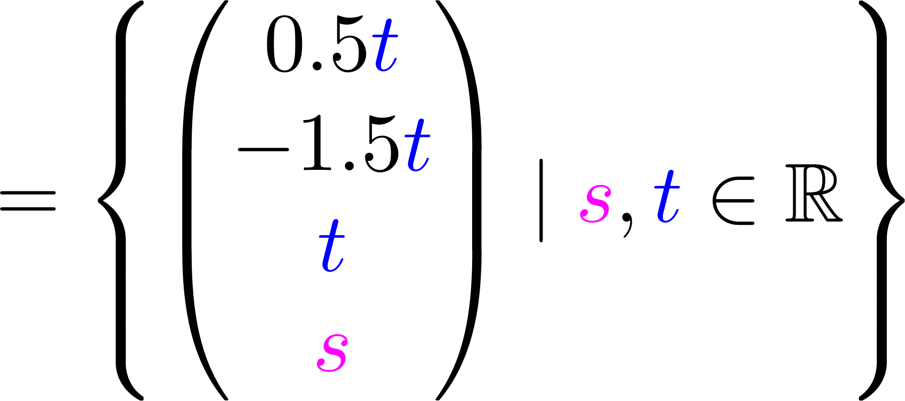
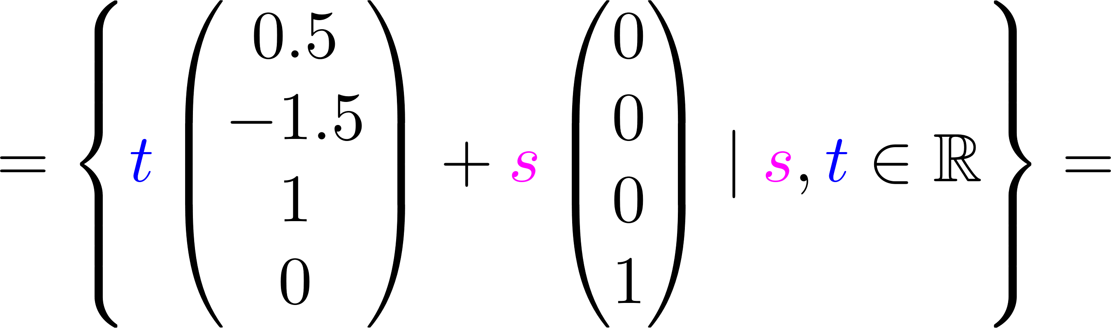
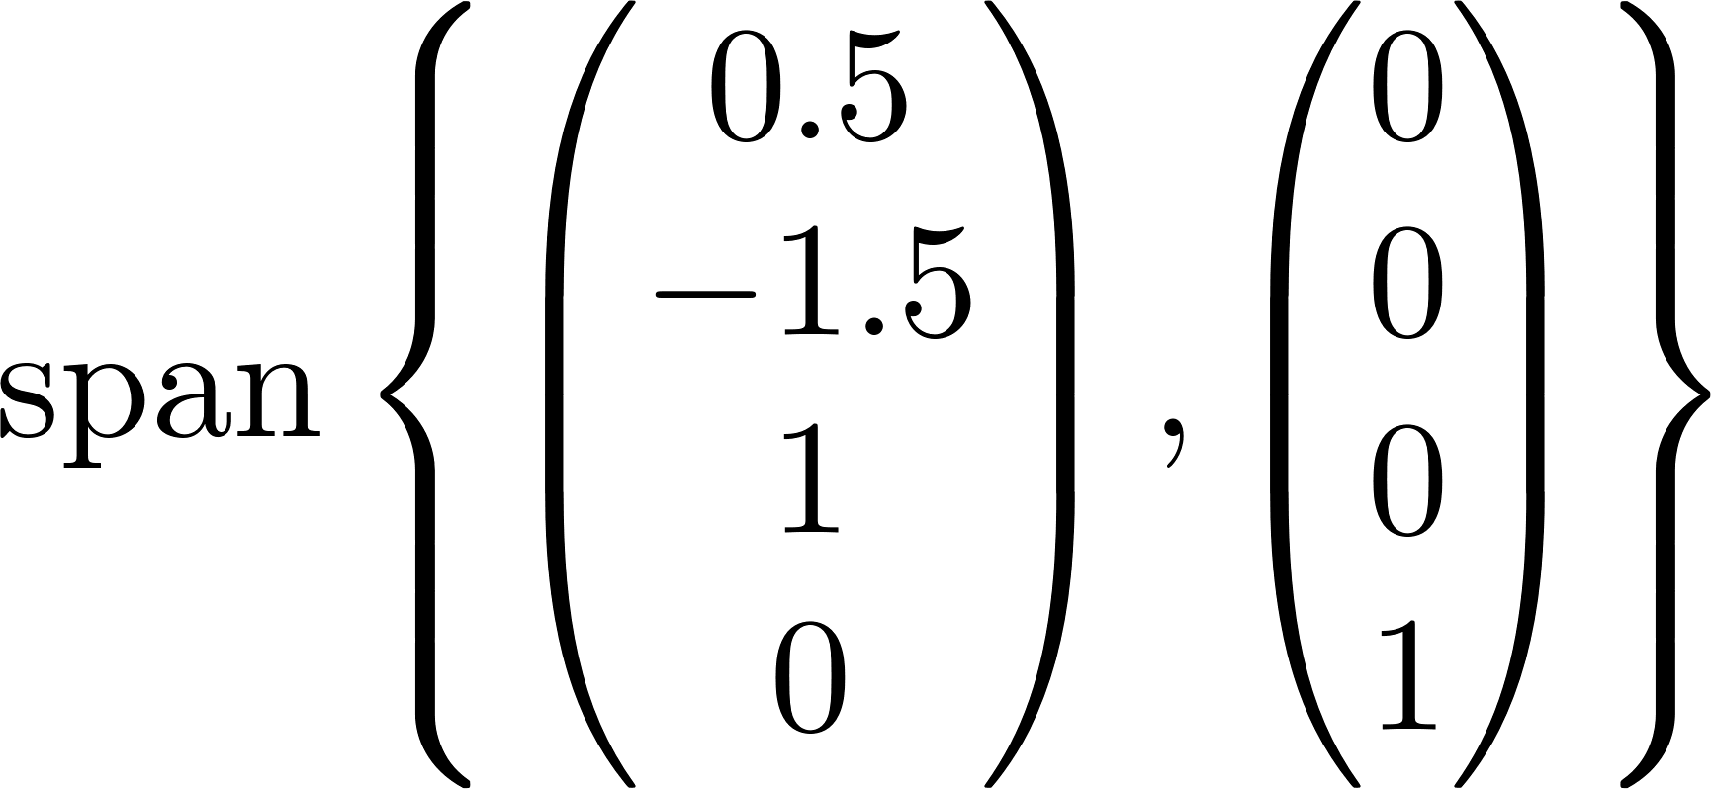

מ"ו
דוגמה:
מכיוון שגם פורשים את W הם בסיס ל W
בת"ל.

Slide 13



מ"ו
דוגמה:
עובדה:
מספר משתנים חופשיים
מספר עמודות ללא איבר מוביל בצורה מדורגת
מתקיים כי:
באופן כללי, עבור
ובסיס מתקבל ע"י הצבת פרמטר אחד=1 וכל השאר =0

Slide 14
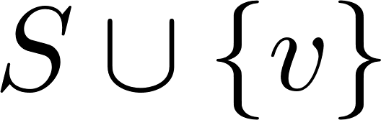
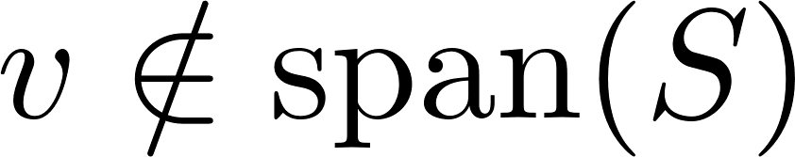


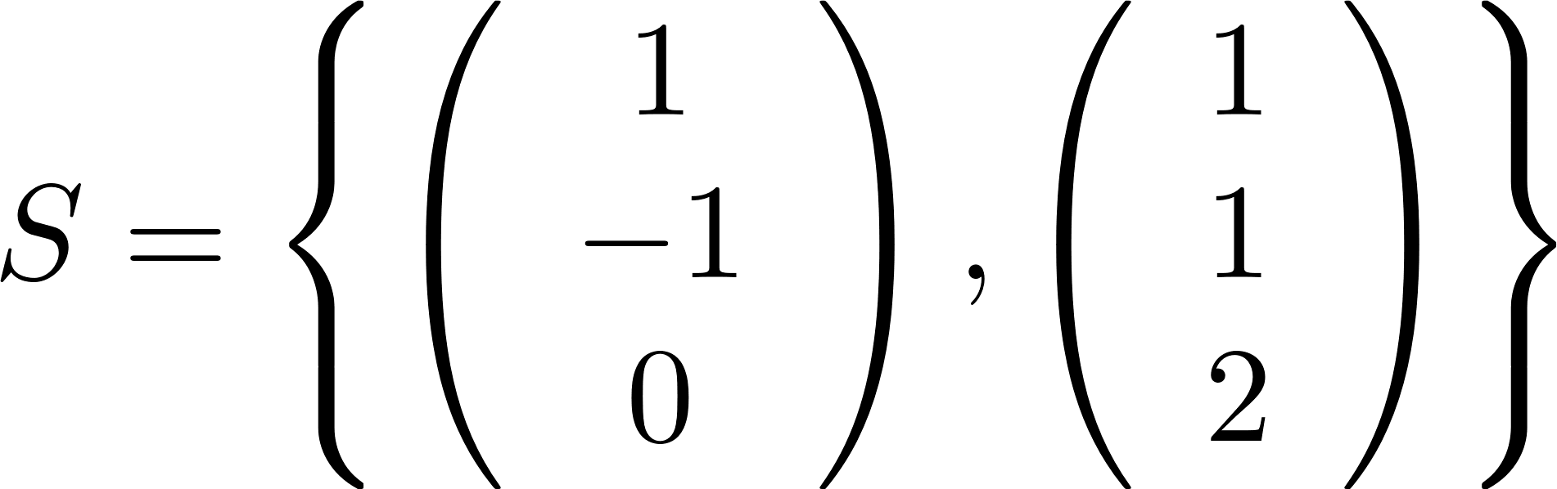

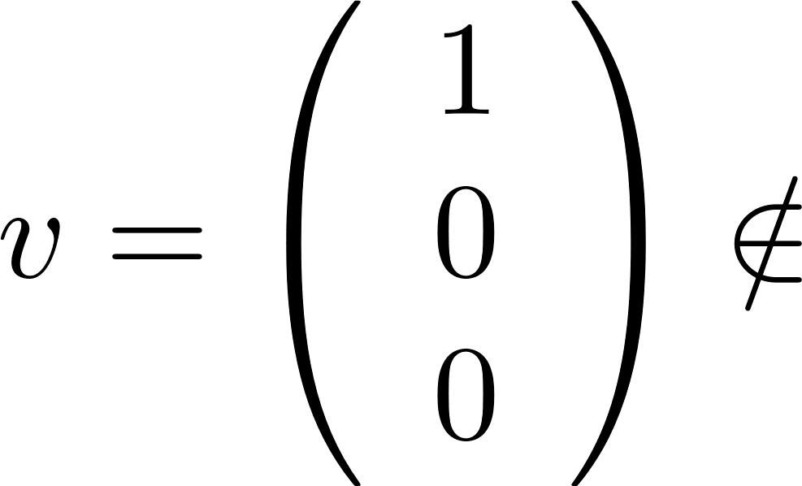
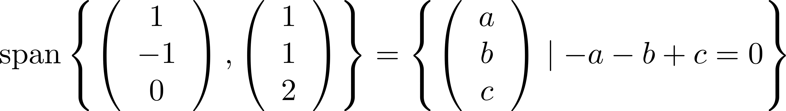

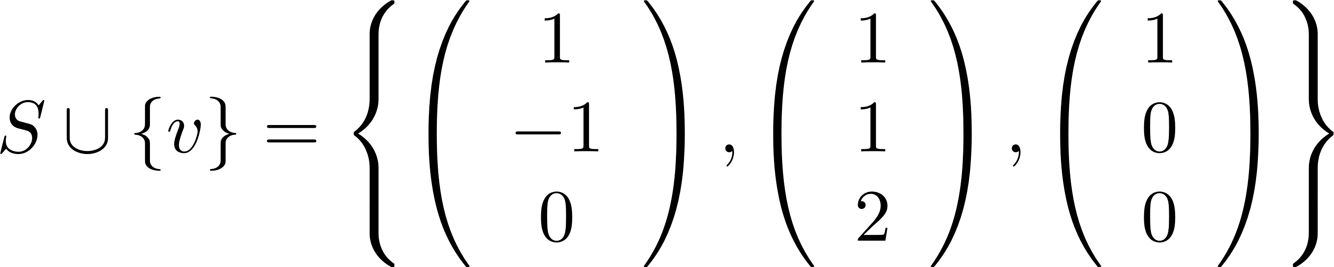
בת"ל.
אז
אם
בת"ל.
מ"ו,
יהא
משפט:
מצאו קבוצה בת"ל שמכילה אותה עם 3 איברים
הקבוצה
תרגיל:
ת"ק בת"ל של
פתרון:
חישבנו כבר
בת"ל.

Slide 15
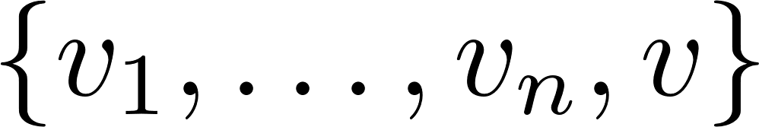
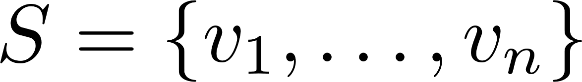

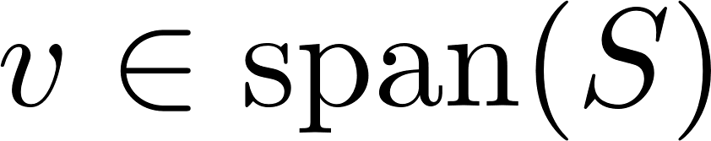
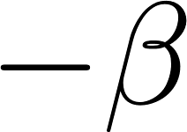
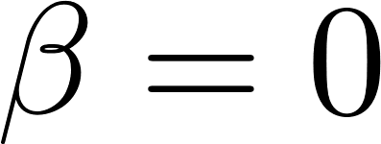


בת"ל.
אז
אם
בת"ל.
מ"ו,
יהא
משפט:
בת"ל.
ונראה כי
נסמן
הוכחה:
ונראה כי כל המקדמים בהכרח שווים ל 0
נניח
(
ונקבל כי
(כי אחרת נחלק ב
בת"ל.

Slide 16

בת"ל.
אז
אם
בת"ל.
מ"ו,
יהא
משפט:
בת"ל מקסימאלית.
ניקח קבוצה
הוכחה:
לכל מ"ו יש בסיס
מסקנה:
ואז נקבל כי

Slide 17
בת"ל.
אז
אם
בת"ל.
מ"ו,
יהא
משפט:
בת"ל מקסימאלית.
ניקח קבוצה
הוכחה:
לכל מ"ו יש בסיס
מסקנה:
נוסיף שוב ושוב
הוכחה:
ניתן להשלים לבסיס
כל קבוצה בת"ל
מסקנה:
עד שנגיע לקבוצה בת"ל מקס'

Slide 18



בת"ל.
אז
אם
בת"ל.
מ"ו,
יהא
משפט:
מצאו קבוצה בת"ל שמכילה אותה עם 3 איברים
הקבוצה
תרגיל:
ת"ק בת"ל של
פתרון:
חישבנו כבר
בת"ל.
בסיס של

Slide 19


בת"ל.
אז
אם
בת"ל.
מ"ו,
יהא
משפט:
בת"ל מקסימאלית.
ניקח קבוצה
הוכחה:
לכל מ"ו יש בסיס
מסקנה:
נוסיף שוב ושוב
הוכחה:
ניתן להשלים לבסיס
כל קבוצה בת"ל
מסקנה:
עד שנגיע לקבוצה בת"ל מקס'
אז
של
ת"מ
אם
מסקנה:
של
ניקח בסיס
הוכחה:
אפשר להשלים אותה לבסיס של
בת"ל,
כיוון ש

Slide 20


בת"ל.
אז
אם
בת"ל.
מ"ו,
יהא
משפט:
מצאו קבוצה בת"ל שמכילה אותה עם 3 איברים
הקבוצה
תרגיל:
ת"ק בת"ל של
פתרון:
חישבנו כבר
הוכחה: אחרת, היה אפשר למצוא
קבוצה בת"ל עם 4 איברים ואז
בת"ל.
בסיס של
ממימד 4
אבל זה ת"מ של

Slide 21











השלמה קבוצה בת"ל לבסיס
איך מוצאים/משלימים בסיס למרחב ממימד ?
בת"ל
דוגמה:

Slide 22













שורות שונות מאפס במטריצה מדורגת הן בת"ל
אבחנה:
למשל:
בסיס ל
בת"ל

Slide 23


בת"ל.
אז
אם
בת"ל.
מ"ו,
יהא
משפט:
בת"ל מקסימאלית.
ניקח קבוצה
הוכחה:
לכל מ"ו יש בסיס
מסקנה:
נוסיף שוב ושוב
הוכחה:
ניתן להשלים לבסיס
כל קבוצה בת"ל
מסקנה:
עד שנגיע לקבוצה בת"ל מקס'
אז
של
ת"מ
אם
מסקנה:
אז ניתן לצמצם אותה לבסיס
פורשת.
מ"ו,
יהא
מסקנה:
שהיא בת"ל מקס' ואז
ניקח
הוכחה:
ואז

Slide 24


בת"ל.
אז
אם
בת"ל.
מ"ו,
יהא
משפט:
בת"ל מקסימאלית.
ניקח קבוצה
הוכחה:
לכל מ"ו יש בסיס
מסקנה:
נוסיף שוב ושוב
הוכחה:
ניתן להשלים לבסיס
כל קבוצה בת"ל
מסקנה:
עד שנגיע לקבוצה בת"ל מקס'
אז
של
ת"מ
אם
מסקנה:
אז ניתן לצמצם אותה לבסיס
פורשת.
מ"ו,
יהא
מסקנה:
שהיא בת"ל מקס'
ניקח
הוכחה:
איברים אינה בת"ל
כל קבוצה עם יותר (ממש) מ
אזי
מ"ו,
יהא
מסקנה:
איברים אינה פורשת
כל קבוצה עם פחות (ממש) מ

Slide 25










תרגיל:
מצאו בסיס ל
נבדוק אי תלות:
נרצה לצמצם אותה לבסיס
פורשת את
פתרון:
בת"ל!
בסיס!
ת"ל!

Slide 26












אחד מהוקטורים הוא צי"ל של האחרים
וקטורים
מ"ו,
אזי:
טענה: יהא
ת"ל
הוא צי"ל של האחרים
למשל:
ת"ל

Slide 27
אחד מהוקטורים הוא צי"ל של האחרים
וקטורים
מ"ו,
אזי:
טענה: יהא
ת"ל
הוא צי"ל של האחרים
קבוצה פורשת מינימאלית היא בסיס
מסקנה:

Slide 28

ווקטורים
מ"ו,
משפט (השלישי חינם): יהא
אם שניים מהבאים מתקיימים אז גם השלישי:
הוקטורים בת"ל
הוקטורים פורשים את V
מספר הוקטורים = המימד של V
במקרה זה נקבל בסיס!

Slide 29
ווקטורים
מ"ו,
משפט (השלישי חינם): יהא
אם שניים מהבאים מתקיימים אז גם השלישי:
הוקטורים בת"ל
הוקטורים פורשים את V
מספר הוקטורים = המימד של V
ראינו כי:
דוגמה:
פורשים את V
לפי השלישי חינם הם בסיס
בנוסף, יש 3 וקטורים כמו המימד של V

Slide 30










ת"מ.
ו-
מ"ו,
משפט: יהא
(ת"מ שמוכל בת"מ אחר מאותו מימד - הם שווים)
אז
אם
בסיס ל
הוכחה:
בת"ל
לפי השלישי חינם, B בסיס ל V

Slide 31













אזי:
ת"מ
ו-
מ"ו
יהא
משפט (המימדים):
מה האפשרויות עבור
ת"מ מימד 2
נתונים
תרגיל:
(ת"מ שמוכל בת"מ אחר מאותו מימד - הם שווים)
פתרון:
אז
אם
הוכחה:
אחרת:
ובצירוף משפט המימדים נקבל
נקבל
כיוון ש

Slide 32


